Slide 1
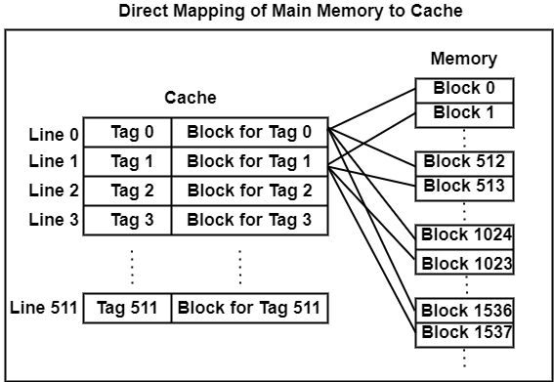
Bài tập 2
Ánh xạ trực tiếp (direct mapping) là một thủ tục được sử dụng để gán mỗi khối bộ nhớ (memory block) trong bộ nhớ chính (main memory) cho một line cụ thể trong cache. Nếu một cache đã được lấp đầy bởi một khối bộ nhớ và một khối mới cần được tải, thì khối cũ sẽ bị loại bỏ khỏi cache. Hình bên dưới cho thấy cách nhiều khối được ánh xạ (map) tới line dòng trong cache.

Slide 2
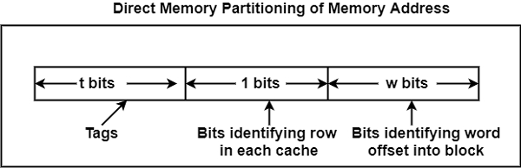
Bài tập 2
Ví dụ xem xét một cache có = 512 line, thì một line sẽ cần 9 bit để được nhận dạng duy nhất.
Ánh xạ trực tiếp chia một địa chỉ thành ba phần: t bit tag, 1 bit line và w bit từ (word). Các bit từ là các bit ít quan trọng nhất ( least significant bit) xác định từ cụ thể trong một khối bộ nhớ. Các bit line là các bit ít quan trọng nhất tiếp theo xác định line của cache trong đó khối được lưu trữ. Các bit còn lại được lưu cùng với khối dưới dạng tag định vị vị trí của khối trong bộ nhớ chính (main memory).

Slide 3
Bài tập 2
Ví dụ khi ta cần truy xuất một địa chỉ trong bộ nhớ. Để tìm giá trị này, hệ thống đầu tiên sẽ chia địa chỉ đó thành hai phần: một phần để xác định vị trí trong bộ nhớ cache và một phần để xác định vị trí trong khối dữ liệu. Ví dụ, nếu địa chỉ được chia thành 4 bit dùng để xác định vị trí trong bộ nhớ cache và 6 bit dùng để xác định vị trí trong khối dữ liệu, thì các địa chỉ từ 0 đến 15 sẽ được ánh xạ vào các dòng tương ứng từ 0 đến 15 trong bộ nhớ cache.

